Slide 1




TaRL français
Niveaux
2
Palier 2 - Syllabes simples
Séance 5

Slide 2


Pour l’enseignant – À ne pas lire aux élèves.
Recommandations générales pour les enseignants
1. Se préparer : lire le support avant la séance pour s’en imprégner et visualiser les enchaînements.
2. Maintenir un rythme soutenu : l’enseignant doit imposer une cadence élevée à la classe, sans temps morts. Il doit veiller à couvrir le contenu de la leçon, en vérifiant la compréhension avant de passer à l’étape suivante.
3. Questionner et corriger : l’enseignant doit faire participer le maximum d’élèves pendant la séance, surtout les plus faibles. Chaque réponse erronée doit être corrigée pour éviter l’installation durable de lacunes.
4. Suivre les étapes du support sans le lire passivement : chaque haut de page contient un encadré avec des suggestions pour les enseignants. Il est essentiel de respecter ces orientations et de ne sauter aucune page. Toutefois, l’enseignant ne doit pas faire de lecture passive. Il se tient debout, circule et occupe la salle. Il explique de manière vivante et expressive, donne des exemples, fait participer les élèves et corrige les réponses.
5. Expliquer les consignes : l’enseignant veille à ce que tous les élèves comprennent les consignes des activités en leur demandant de les reformuler ou en les réexpliquant dans leur langue maternelle.

Slide 3


Pour l’enseignant – À ne pas lire aux élèves.
Objectifs de la séance
À la fin de la séance, au moins 80% des élèves doivent être capables de :
Comprendre et produire les mots du vocabulaire.
Lire et écrire les syllabes présentées.

Slide 4
Pour l’enseignant – À ne pas lire aux élèves.
Plan de la séance
1. Chanson-action
  Jean petit qui danse
2. Vocabulaire
  sucre – souris – salade – dessiner - sac - salon
3. Lecture des syllabes simples avec s
4. Lecture de pseudo-mots /mots simples avec s
5. Lecture des mots-outils
6. Écriture
7. Jeu
  Sauter sur les syllabes

Slide 5





Matériel technique
Ordinateur avec Microsoft Office
Pointeur
Projection ajustée
Matériel didactique

Slide 6


Bonjour les enfants. Nous allons commencer une nouvelle séance de français.

Slide 7

Séance 5
Activité 1: Chanson-action
Activité 2: Vocabulaire
Activité 3: Lecture de syllabes simples
Activité 4: Lecture de pseudo-mots /mots simples
Activité 5: Lecture de mots-outils
Activité 6: Écriture
Activité 7: Jeu

Slide 8
Pour l’enseignant – À ne pas lire aux élèves.
Objectif de l’activité
Chanter la chanson « Jean petit qui danse ».

Slide 9

Pour commencer, nous allons chanter une nouvelle chanson : « Jean petit qui danse ».

Slide 10

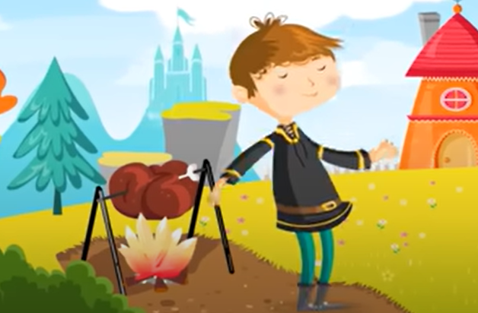
Première écoute : les élèves écoutent la chanson. Cliquez pour diffuser l’audio.

Slide 11
Deuxième écoute : les élèves chantent et font des gestes expressifs. Cliquez pour diffuser l’audio.

Slide 12
Séance 5
Activité 1: Chanson-action
Activité 2: Vocabulaire
Activité 3: Lecture de syllabes simples
Activité 4: Lecture de pseudo-mots /mots simples
Activité 5: Lecture de mots-outils
Activité 6: Écriture
Activité 7: Jeu

Slide 13

Pour l’enseignant – À ne pas lire aux élèves.
Objectifs de l’activité
Comprendre et produire des mots du vocabulaire : sucre – souris – salade – dessiner - sac - salon

Slide 14


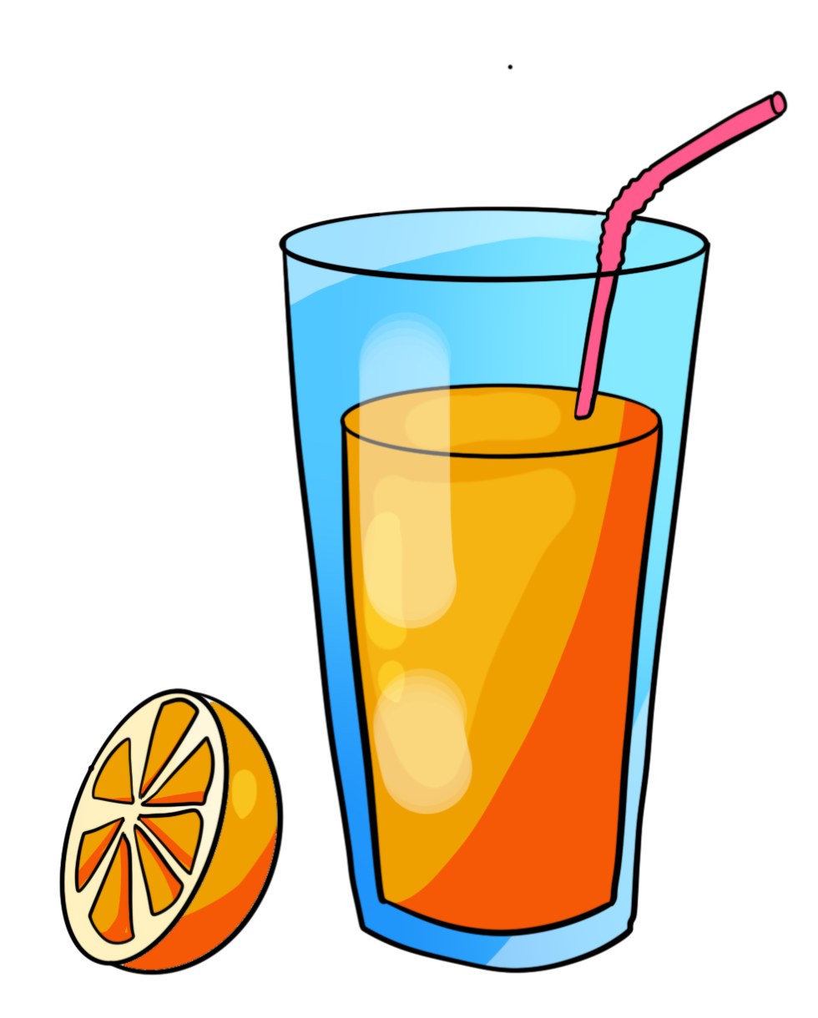
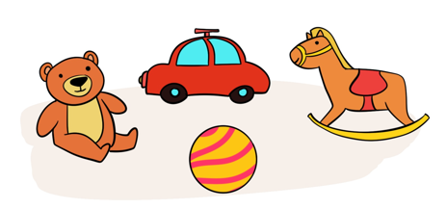
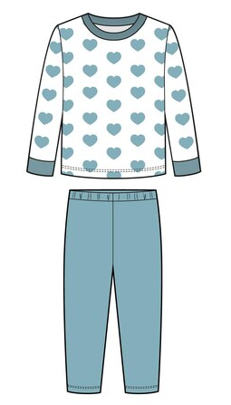

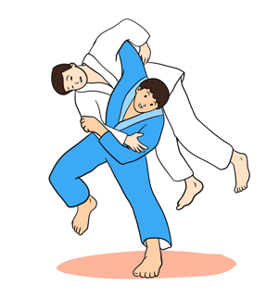
Nous allons réviser les mots que nous avons vus dans la séance précédente. Qui veut passer au tableau pour nommer les images ?

Slide 15
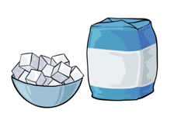
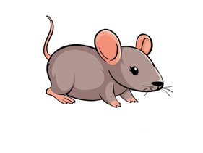

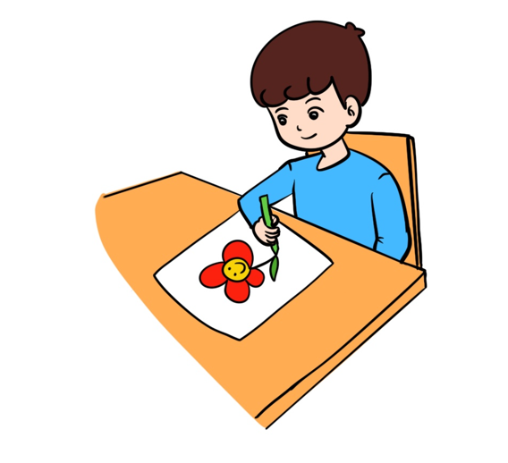
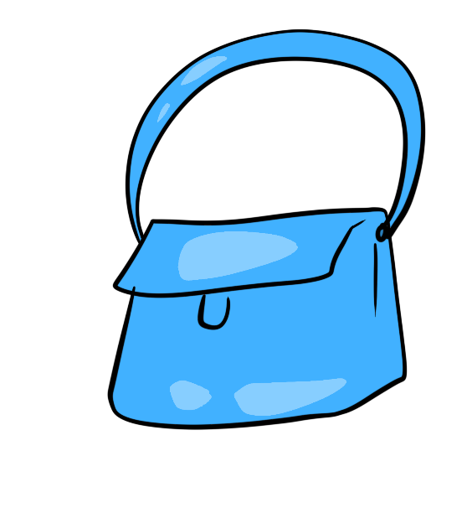
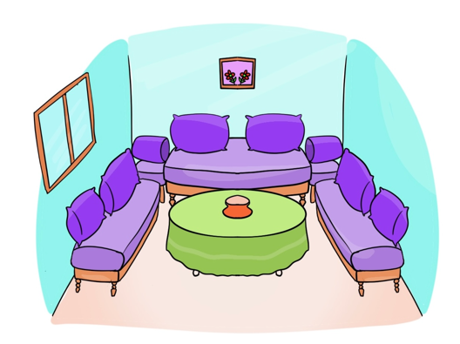
Aujourd’hui, vous allez apprendre des mots en français.

Slide 16
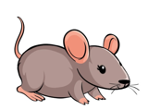
C’est quel animal ? Dites le mot en français ou dans votre langue.

Slide 17
C’est une souris. Souris. Qui veut répéter ?
souris

Slide 18
C’est quoi ? Dites le mot en français ou dans votre langue.

Slide 19
C’est un sac. Sac. Qui veut répéter ?
sac

Slide 20
C’est quoi ? Dites le mot en français ou dans votre langue.

Slide 21
C’est une salade. Salade. Qui veut répéter ?
salade

Slide 22
C’est quoi ? Dites le mot en français ou dans votre langue.

Slide 23
C’est du sucre. Sucre. Qui veut répéter ?
sucre

Slide 24
C’est quoi ? Dites le mot en français ou dans votre langue.

Slide 25
C’est un salon. Salon. Qui veut répéter ?
salon

Slide 26
Que fait le garçon ? Dites le mot en français ou dans votre langue.

Slide 27
Le garçon dessine. Il dessine. Dessiner. Qui veut répéter ?
dessiner

Slide 28
On vient de voir les mots : sucre – souris – salade – dessiner – sac - salon.

Slide 29
Rebrassage du vocabulaire (1)
Je dis, tu montres

Slide 30

Prenez vos ardoises.

Slide 31

Écrivez sur vos ardoises le numéro du mot « salade ».
L’enseignant corrige après la réponse des élèves.

Slide 32
Écrivez sur vos ardoises le numéro du mot « souris».
L’enseignant corrige après la réponse des élèves.

Slide 33
Écrivez sur vos ardoises le numéro du mot « sucre ».
L’enseignant corrige après la réponse des élèves.

Slide 34
Écrivez sur vos ardoises le numéro du mot « dessiner ».
L’enseignant corrige après la réponse des élèves.

Slide 35
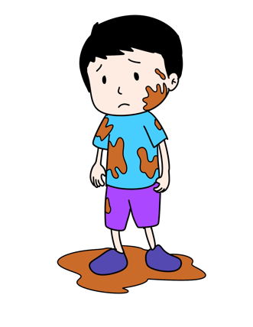
Écrivez sur vos ardoises le numéro du mot « sac ».
L’enseignant corrige après la réponse des élèves.

Slide 36
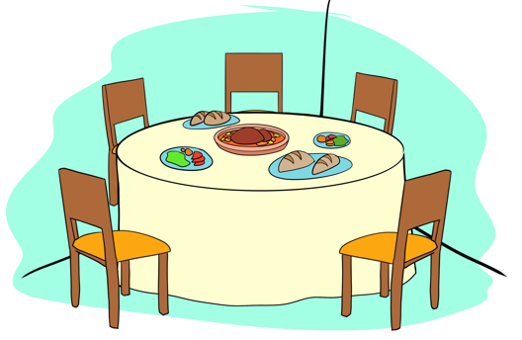
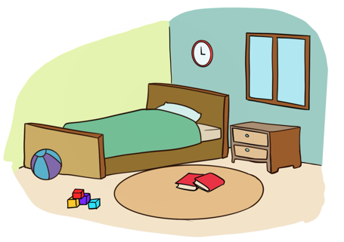
Écrivez sur vos ardoises le numéro du mot « salon ».
L’enseignant corrige après la réponse des élèves.

Slide 37
Rebrassage du vocabulaire (2)
Je montre, tu dis

Slide 38
Qui veut passer au tableau pour nommer ces images ?
L’enseignant fait passer plusieurs élèves au tableau.

Slide 39
Rebrassage du vocabulaire (3)
Trouvez les mots qui manquent

Slide 40
Regardez bien ces images. Quelles sont les deux images qui manquent ?
?
?

Slide 41
Les deux mots qui manquent sont : dessiner et salon.

Slide 42
Séance 4
Activité 1: Chanson-action
Activité 2: Vocabulaire
Activité 3: Lecture de syllabes simples
Activité 4: Lecture de pseudo-mots /mots simples
Activité 5: Lecture de mots-outils
Activité 6: Écriture
Activité 7: Jeu

Slide 43
Pour l’enseignant – À ne pas lire aux élèves.
Objectifs de l’activité
Lire des syllabes simples avec : s .

Slide 44
Aujourd’hui, nous allons lire des syllabes avec la lettre s.
s

Slide 45
C’est la lettre s. Elle fait le son « s ». Qui veut répéter ?
  Aujourd’hui, nous allons apprendre de nouveaux mots en français.
s

Slide 46
« s » « a ».
  Aujourd’hui, nous allons apprendre de nouveaux mots en français.
s
a

Slide 47
« sa ». Quand la lettre s est à côté de la lettre a, ça fait le son « sa ». Qui veut répéter ?
  Aujourd’hui, nous allons apprendre de nouveaux mots en français.
sa

Slide 48
« s » « o ».
  Aujourd’hui, nous allons apprendre de nouveaux mots en français.
s
o

Slide 49
« so ». Quand la lettre s est à côté de la lettre o, ça fait le son « so ». Qui veut répéter ?
  Aujourd’hui, nous allons apprendre de nouveaux mots en français.
so

Slide 50
« s » « i ».
  Aujourd’hui, nous allons apprendre de nouveaux mots en français.
s
i

Slide 51
« si ». Qui veut répéter ?
  Aujourd’hui, nous allons apprendre de nouveaux mots en français.
si

Slide 52
« s » « u ».
  Aujourd’hui, nous allons apprendre de nouveaux mots en français.
s
u

Slide 53
« su ». Qui veut répéter ?
  Aujourd’hui, nous allons apprendre de nouveaux mots en français.
su

Slide 54
« s » « e ».
  Aujourd’hui, nous allons apprendre de nouveaux mots en français.
s
e

Slide 55
« se ». Qui veut répéter ?
  Aujourd’hui, nous allons apprendre de nouveaux mots en français.
se

Slide 56
« s » « é ».
  Aujourd’hui, nous allons apprendre de nouveaux mots en français.
s
é

Slide 57
« sé ». Qui veut répéter ?
  Aujourd’hui, nous allons apprendre de nouveaux mots en français.
sé

Slide 58
« o » « s ».
  Aujourd’hui, nous allons apprendre de nouveaux mots en français.
o
s

Slide 59
« os ». Qui veut répéter ?
  Aujourd’hui, nous allons apprendre de nouveaux mots en français.
os

Slide 60
« u » « s ».
  Aujourd’hui, nous allons apprendre de nouveaux mots en français.
u
s

Slide 61
« us ». Qui veut répéter ?
  Aujourd’hui, nous allons apprendre de nouveaux mots en français.
us

Slide 62
Maintenant, je vais vous montrer comment lire l’arbre des syllabes. Écoutez attentivement.
L’enseignant lit l’arbre des syllabes en pointant les lettres.
  Aujourd’hui, nous allons apprendre de nouveaux mots en français.
a
sa
o
so
i
si
s
u
su
e
se
é
sé

Slide 63
Lisons ensemble.
  Aujourd’hui, nous allons apprendre de nouveaux mots en français.
a
sa
o
so
i
si
s
u
su
e
se
é
sé

Slide 64
Qui veut passer au tableau pour lire ?
L’enseignant fait passer plusieurs élèves au tableau.
  Aujourd’hui, nous allons apprendre de nouveaux mots en français.
a
sa
o
so
i
si
s
u
su
e
se
é
sé

Slide 65
Lisons ensemble.
  Aujourd’hui, nous allons apprendre de nouveaux mots en français.
se os sé sa so si su us

Slide 66
Qui veut passer au tableau pour lire ?
L’enseignant fait passer plusieurs élèves au tableau.
  Aujourd’hui, nous allons apprendre de nouveaux mots en français.
sé os sa si so us su se

Slide 67
Qui veut passer au tableau pour lire ?
L’enseignant fait passer plusieurs élèves au tableau.
  Aujourd’hui, nous allons apprendre de nouveaux mots en français.
so os su si
sa is se sé

Slide 68
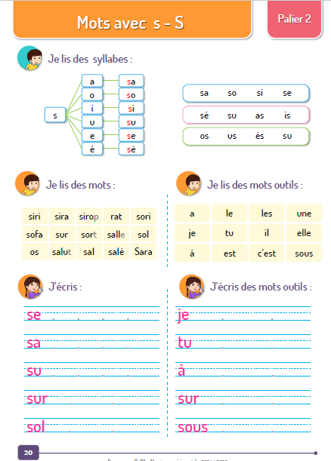
Prenez vos livrets à la page 20.

Slide 69

Sur votre livret, lisez à votre voisin . Ensuite, échangez les rôles.
L’enseignant circule entre les rangs pour superviser l’activité et aider les élèves.

Slide 70
Séance 5
Activité 1: Chanson-action
Activité 2: Vocabulaire
Activité 3: Lecture de syllabes simples
Activité 4: Lecture de pseudo-mots /mots simples
Activité 5: Lecture de mots-outils
Activité 6: Écriture
Activité 7: Jeu

Slide 71
Pour l’enseignant – À ne pas lire aux élèves.
Objectifs de l’activité
Lire des pseudo-mots et des mots avec : s

Slide 72

Maintenant, vous allez apprendre à lire des mots. On lit les lettres de gauche à droite.
salé

Slide 73
Écoutez comment je fais : s/a sa l/é lé. Salé. Lisons ensemble : salé.
sa lé

Slide 74
s/o so f/a fa. Sofa. Lisons ensemble : sofa.
so fa

Slide 75
s/i si r/i ri. Siri. Lisons ensemble : siri.
si ri

Slide 76
s/o/l sol. Sol. Lisons ensemble : sol.
sol

Slide 77
C’est le mot souris. Je ne prononce pas la lettre s à la fin du mot, parce qu’elle est en gris. Elle est silencieuse. Lisons ensemble : souris.
souris

Slide 78
C’est le mot sirop. Je ne prononce pas la lettre p à la fin du mot, parce qu’elle est en gris. Elle est silencieuse. Lisons ensemble : sirop.
sirop

Slide 79
Qui veut passer au tableau pour lire ?
L’enseignant fait passer plusieurs élèves au tableau.
  Aujourd’hui, nous allons apprendre de nouveaux mots en français.
salé sol sofa
sirop souris

Slide 80
Qui veut passer au tableau pour lire ?
L’enseignant fait passer plusieurs élèves au tableau.
  Aujourd’hui, nous allons apprendre de nouveaux mots en français.
sali siri soja
sort salut

Slide 81
Prenez vos livrets à la page 20.

Slide 82
Sur votre livret, lisez à votre voisin . Ensuite, échangez les rôles.
L’enseignant circule entre les rangs pour superviser l’activité et aider les élèves.

Slide 83
Séance 5
Activité 1: Chanson-action
Activité 2: Vocabulaire
Activité 3: Lecture de syllabes simples
Activité 4: Lecture de pseudo-mots /mots simples
Activité 5: Lecture de mots-outils
Activité 6: Écriture
Activité 7: Jeu

Slide 84
Pour l’enseignant – À ne pas lire aux élèves.
Objectifs de l’activité
Lire les mots-outils : le -les -une - je - tu -il - elle - à – est - sous - c’est.

Slide 85
C’est le mot « sous ». Il s’écrit avec les lettres s-o-u-s. Lisons ensemble : sous.
sous

Slide 86
Lisons ensemble.
le les une je tu il
elle à est sous c’est

Slide 87
Qui veut passer au tableau pour lire ?
le les une
je tu il

Slide 88
Qui veut passer au tableau pour lire ?
elle à est
sous c’est

Slide 89
Prenez vos livrets à la page 20.

Slide 90
Sur votre livret, lisez à votre voisin . Ensuite, échangez les rôles.
L’enseignant circule entre les rangs pour superviser l’activité et aider les élèves.

Slide 91
Séance 5
Activité 1: Chanson-action
Activité 2: Vocabulaire
Activité 3: Lecture de syllabes simples
Activité 4: Lecture de pseudo-mots /mots simples
Activité 5: Lecture de mots-outils
Activité 6: Écriture
Activité 7: Jeu

Slide 92
Pour l’enseignant – À ne pas lire aux élèves.
Objectifs de l’activité
Écrire des mots simples.

Slide 93

Nous allons apprendre à écrire des mots. Regardez comment je fais. Quand j’entends la syllabe « so », j’entends « s » et « o ». J’écris un s et un o.
so

Slide 94
Quand j’entends le mot « soja » . « so - ja ». J’entends « so », j’écris les lettres s et o. J’entends « ja », j’écris les lettres qui font les sons j et a. soja.
so ja

Slide 95
Prenez vos ardoises. Ecrivez les mots : salé – siri - sol
L’enseignant dicte un mot à la fois.

Slide 96
Maintenant, vous allez écrire des syllabes et des mots. Prenez vos livrets à la page 20.

Slide 97
Écrivez les syllabes et les mots comme le modèle en respectant les interlignes.
L’enseignant circule entre les rangs et corrige si nécessaire.

Slide 98
Séance 5
Activité 1: Chanson-action
Activité 2: Vocabulaire
Activité 3: Lecture de syllabes simples
Activité 4: Lecture de pseudo-mots /mots simples
Activité 5: Lecture de mots-outils
Activité 6: Écriture
Activité 7: Jeu

Slide 99

Pour l’enseignant – À ne pas lire aux élèves.
Préparation de l’activité
Tracer une grille sur le sol avec 9 cases.
Écrire ou mettre les cartes des syllabes avec s dans les cases de la grille.
Voir la vidéo F2 pour une démonstration de l’activité sur le portail Riada.

Slide 100

Maintenant, on va sauter sur les syllabes .
L’enseignant désigne un joueur pour sauter sur les syllabes.
Les autres élèves disent une syllabe avec s.
Le joueur doit sauter sur toutes les cases comprenant la syllabe dite. Après chaque saut, il lit la syllabe de la case.
L’enseignant désigne un autre joueur et répète la procédure.

Slide 101
Jouons maintenant !

Slide 102
La séance d’aujourd’hui est terminée. À demain !

